Slide 1

基于Python库的视频网站的考研数据分析

Slide 2

前言
首先介绍了本篇论文研究的背景，即为何使用b站上的考研视频数据，还有研究的意义。然后说明了本篇论文所使用数据的来源。然后对数据进行了探索：统计查看数据等操作，还进行了数据预处理：筛选与合并数据，删除不需要的列和重复值，缺失值处理和相关性分析等操作，最后对数据进行了可视化处理，针对视频数据的不同属性标签等做出了相关性分析图、词云图、饼图、散点图、直方图。最后得出针对不同考研数据的不同方面，我们可以获取到那些有用的信息并加以利用。

Slide 3

背景介绍
bilibili弹幕视频网现为国内最大的年轻人潮流文化娱乐社区，该网站于2009年6月26日创建，又称“B站”。B站在内容上的“海纳百川”，是年轻人获取信息资源的重个要渠道，所以分析该网站的考研视频数据有助于不同身份的人获益：考研机构或者普通up主会能根据用户需求精准上传针对不同阶段考研学生的视频来成为活跃的UP主以达到流量变现的目的，而考研学生则可以更加直接的根据自己的需求在网站寻找浏览收藏下载分享自己需要的高质量的视频。本篇论文选取分析从视频网站数据中得到关于考研的相关信息，以及考研复习的趋势和重点。

Slide 4
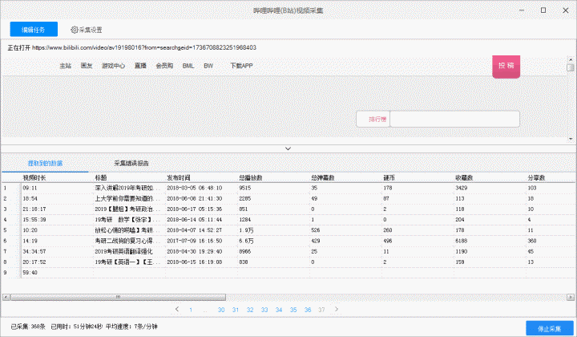
数据来源
由爬虫工具——“八爪鱼”，对B站关于考研的数据进行爬取，一共爬取了500+条数据，接下来将对这些数据进行一系列的处理。

Slide 5
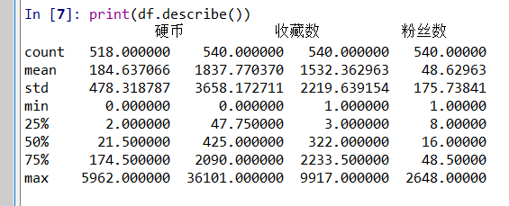
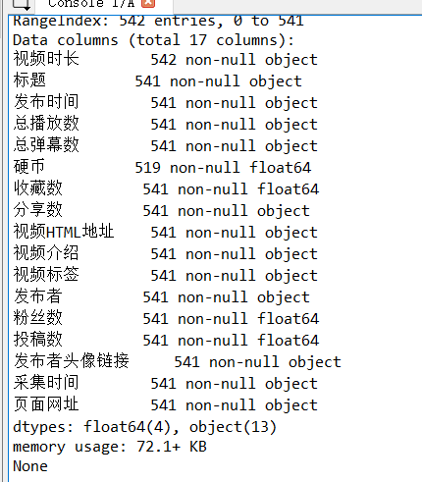

数据探索
用python，pandas包里自带的一些函数查看数据，初步的了解数据，并对数据进行分析

Slide 6
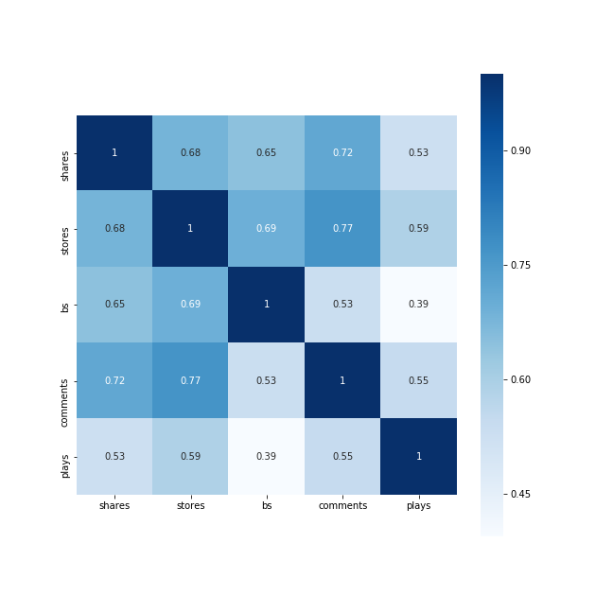

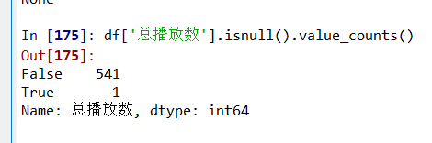
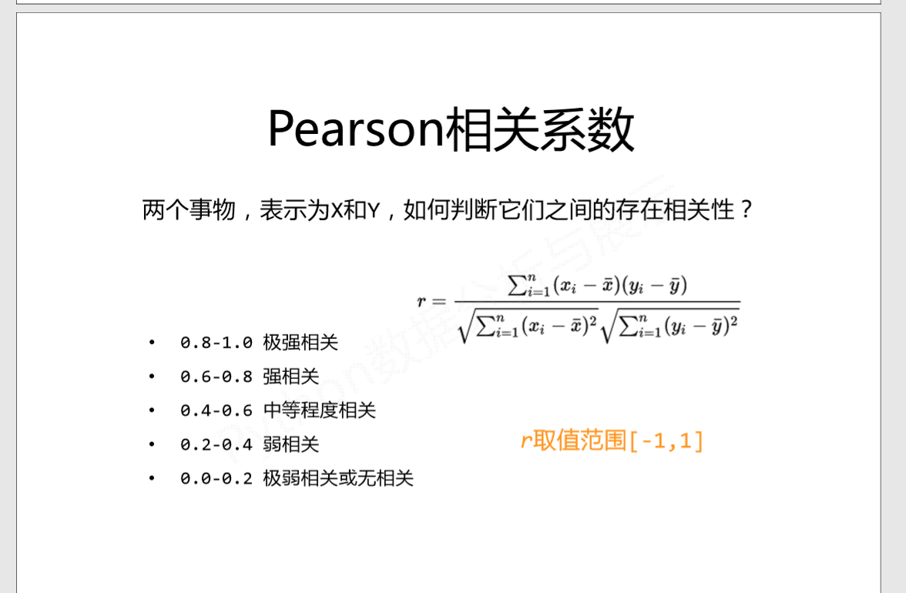
数据预处理
经过数据分析之后，得到了几个需要处理的方面：
1、筛选与合并
筛选时间属性，将时间属性设为索引，并将采集时间减去投稿时间，得到总天数，并将发布时间作为index
2、删除不需要的列
'粉丝数','视频HTML地址','视频介绍','发布者头像链接','页面网址','发布者','采集时间'对于我们要研究的方向没有意义，遂删除。
3、重复值，缺失值，异常值处理
查看数据的情况发现是存在缺失值的，因为视频时长和标题等其他属性个数不一样
4、相关性分析
通过热力图做出相关性分析

Slide 7

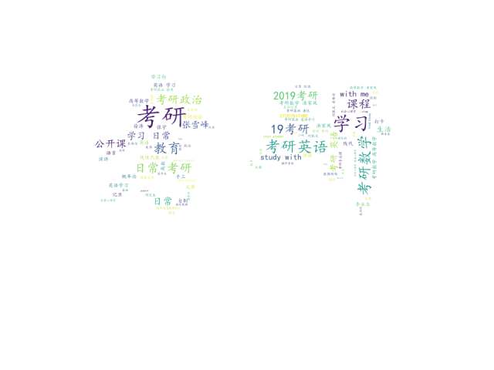
数据可视化
词云：
爬取的视频数据里，“考研”标签出现的频率最大，“学习”次之，“考研英语”“考研数学”出现的次数频率紧随其后，而其他较多的还有“教育”“课程”“19考研”等

Slide 8
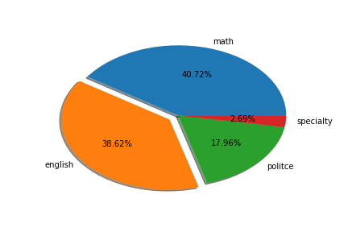
饼图
各科占比情况：
可知在考研科目里，标签有数学的视频数量最多，占比为40.72%，英语紧随其后，占比为38.62%，然后标签有政治的记录数量占第三名为17.96%，标签有其他专业课的记录数量占比较少为2.69%

Slide 9
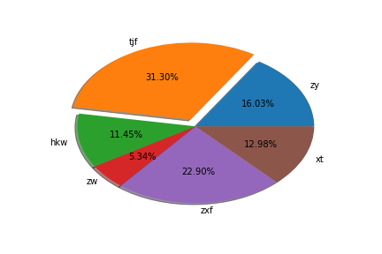
饼图
‘zy’,‘tjf’,‘hkw’,‘zw’,‘zxf’,‘xt’，分别代表‘张宇’、‘汤家凤’、‘何凯文’、‘朱伟’、‘张雪峰’、‘徐涛’老师，这里仅选择了几个比较热门的老师，选择的依据是词云图。而在这些老师中汤家凤老师出现的次数最多，说明汤家凤老师是比张宇更热门的数学老师。政治上，张雪峰老师比徐涛老师的热度高。英语上何凯文的热度要高于朱伟。其实，从每个科目老师的热度上来看，数学仍旧是考研的重点科目。而政治老师张雪峰的视频之所以占比会那么大，可能还有一部分原因是其幽默风趣的人格魅力所致。这点也可以是其他考研老师可以借鉴之处。

Slide 10
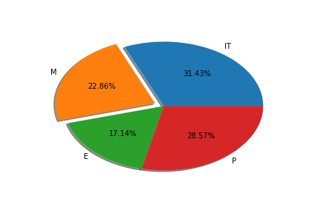
饼图
其他专业课的视频标签频率饼状图，其中‘IT’,‘M’,‘E’,‘P’，分别代表计算机、医学、经济、心理学。由图可知在其他专业课视频中计算机视频课出现频率最高为31.43%，其次是心理学视频课为28.57%，第三的是医学为17.14%，最少的是经济学为22.86%。

Slide 11
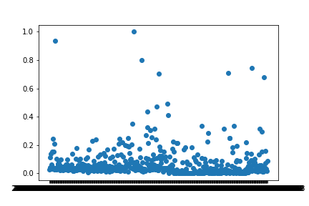
散点图
视频热度散点图，发现只有极个别视频的热度很高，大部分视频的热度较低，一少部分视频热度处于中间状态，因为b站其实大部分人还是用来潮流文化娱乐的动漫网站，所以考研视频只受一少部分分关注，所以大部分处于低热度。

Slide 12
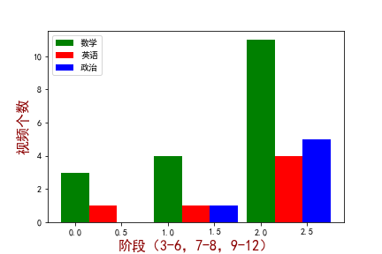
数学英语政治视频个数直方图
对于数学的关注度一直位居首位，而对政治的关注度也符合了一般考研复习规律，大部分考研人都是在最后阶段开始准备政治的，部分原因是因为政治是一门即时性很强的科目，需要背诵的内容很多，虽然长期积累未必事件坏事，但是很多人都选择了将大部分的时间投入其他科目的复习，尤其是英语。

Slide 13
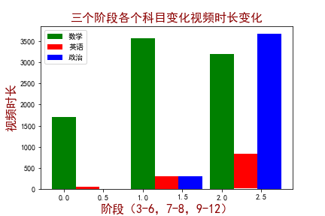
视频时长变化直方图
与上图类似，此图同样可以得到类似的理论。但从这张图中更能明显的看出，最后对于政治的侧重还是很强的。上图的政治视频个数虽然没有数学多，但是此图第三阶段，政治视频的时长已经超出了数学。
之所以还要再查看时长是因为视频个数可能说明的还不够完善，虽然数学视频上传的一直很多，但未必是时长长的，但这里并不是这样。其实这两张图分别是从量和质的角度看的。

Slide 14
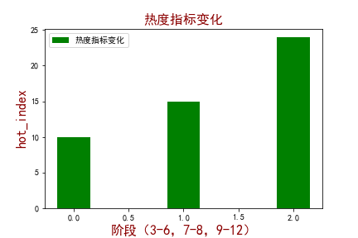
不同阶段视频热度指标变化图
随着时间的增加，考研视频的热度越来越高。第一阶段到第二阶段的变化量比第二到第三阶段的变化量小，说明越临近考研，看视频的人越多，对上传者来说，如果在后期阶段上传考研视频，可能会获得更高的关注度，而且针对不同时期，上传者可上传适合不同时期的内容。

Slide 15

谢谢观看

